Slide 1
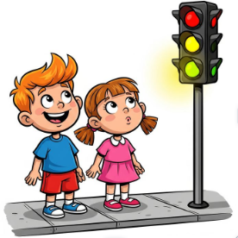
Заедно за безопасността на нашите деца
Как да подготвим децата
за уверено и безопасно придвижване?

Slide 2
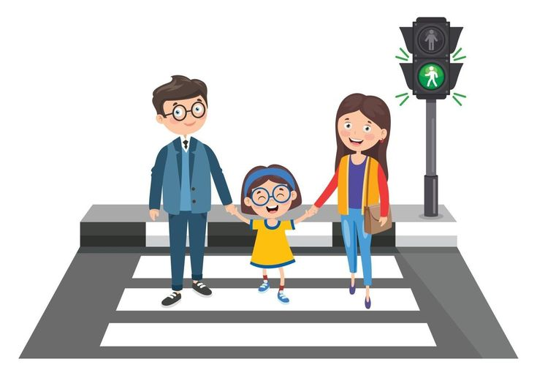
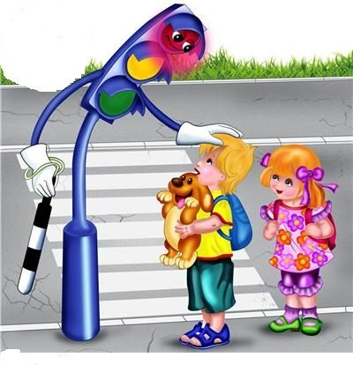
Защо сме тук днес?
Статистика/Факт: Децата не са "малки възрастни" – те виждат и чуват света по различен начин.
Цел на срещата: Да превърнем правилата в навици чрез партньорство между детската градина и семейството.

Slide 3
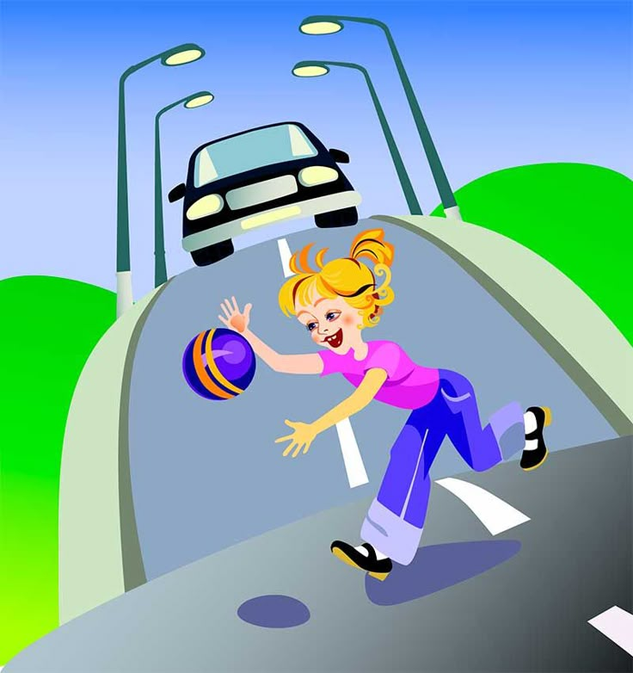
Светът през очите на детето
Зрително поле: При децата то е с 30% по-тясно.
Звук: Трудно определят посоката, от която идва звук от двигател.
Внимание: Фокусират се върху едно нещо (топка, приятел, телефон) и игнорират всичко останало.
Скорост: До 10-годишна възраст децата трудно преценяват скоростта на приближаващ автомобил.

Slide 4
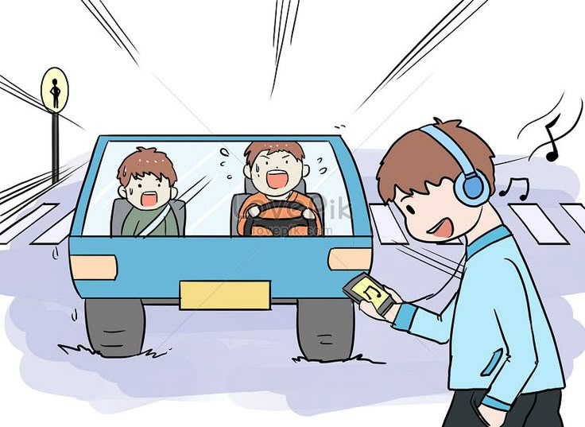
Коя според Вас е най-критичната зона за едно дете днес?
Преценката на риска: Да разбере колко бързо се движи една кола.
Микромобилност: Правилата за тротинетки и велосипеди.
Видимост: Дали шофьорите го виждат в сумрак или при дъжд.
Вниманието: Как емоциите и телефонът „изключват“ правилата.

Slide 5
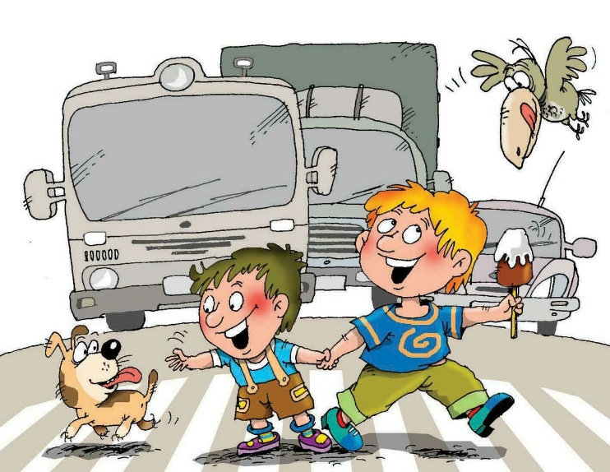
Мит срещу Реалност (Психология)
Мит: „Детето знае, че трябва да се огледа, значи е в безопасност.“
Реалност: Децата до 10-12 г. имат тунелно зрение (виждат с 30% по-тясно).
Реалност: Те вярват в „магическа защита“ – „Ако аз виждам колата, и тя ме вижда“.

Slide 6
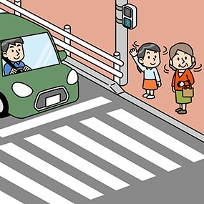
Скорост и разстояние
Въпрос: Може ли детето да прецени 50 км/ч?
Факт: Мозъкът на детето трудно обработва обекти, движещи се към него с над 30 км/ч.
Учете ги да броят – „Колата е далеч, колко секунди й трябват, за да стигне до нас?“.

Slide 7

Тротинетки и велосипеди
Бързи, тихи и често невидими
Каската не е аксесоар, а застраховка.
През пешеходната пътека –
винаги пеша, бутайки тротинетката/колелото.
Внимателно излизане от тротоара към платното.

Slide 8
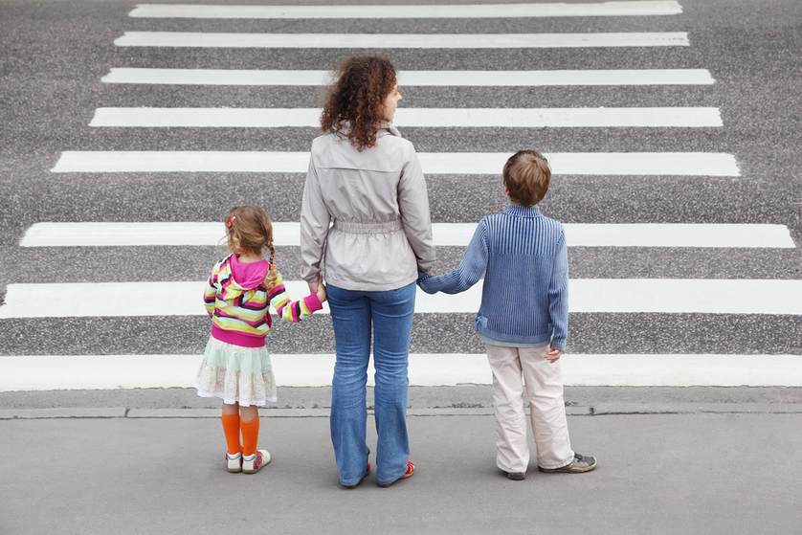
„Трите златни правила“
Контакт с очите: Научете детето да не пресича, докато не срещне погледа на шофьора.
„Слушай пътя“: Обсъдете опасностите от слушалките и качулките, които блокират слуха – основен сетивен орган на пътя.
Маршрутът не е състезание: Обсъдете най-безопасния, а не най-краткия път до детската градина (училище).

Slide 9
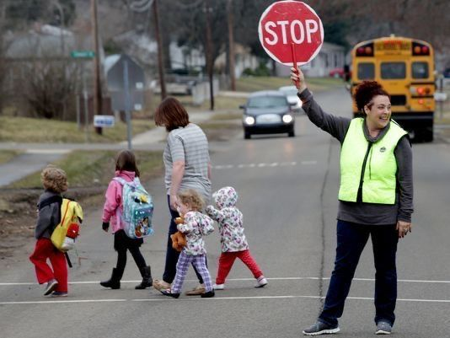
Вашият пример е техният закон
Децата не слушат какво говорим, те гледат какво правим.
Въпрос за размисъл: Пресичаме ли неправилно, когато бързаме за училище? Детето ще запомни бързането, а не правилото.
Практика: Коментирайте гласно пътя, докато вървите с него:
“Сега спирам, защото колата е близо.
Този шофьор ме видя, кимна ми, пресичам.”

Slide 10
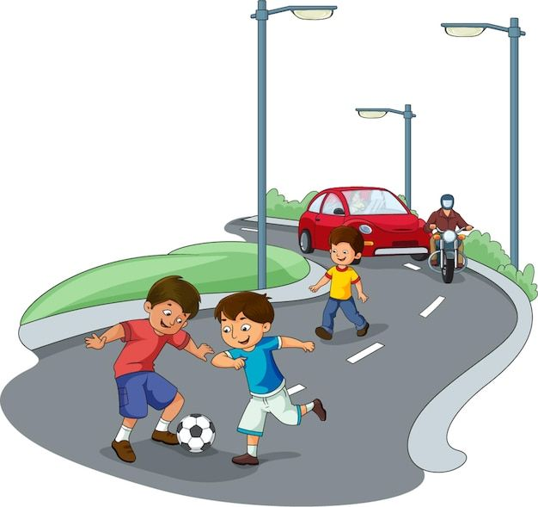
Най-честите рискови ситуации
Пресичане между паркирали коли: Детето е невидимо за шофьора.
Телефонът и слушалките: "Зомбиране" на пътя.
Тичането след топка/приятел: Емоцията е по-силна от правилото.
Тротинетките: Висока скорост на тротоара и внезапно излизане на платното.

Slide 11
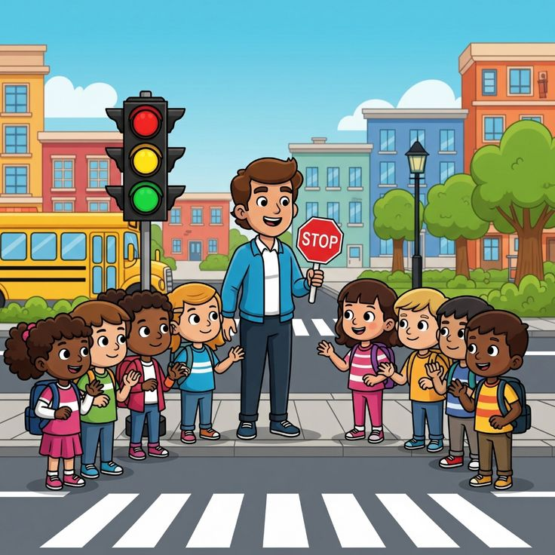
Пътят е споделен, отговорността също.
„Безопасността на нашето дете не започва от знака „Стоп“ или от светофара.
Тя започва от начина, по който ние държим ръката му, от разговорите ни по пътя към парка и от примера, който му даваме всяка сутрин.
Правилата се учат в детската градина и училище, но навиците се изграждат в семейството.
Нека заедно научим децата ни не просто да се пазят от колите, а да разбират пътя и да се движат по него с увереност.

Slide 12

„Те разчитат на нас!“

Slide 13

Благодарим Ви, че Ви е грижа!

